Slide 1
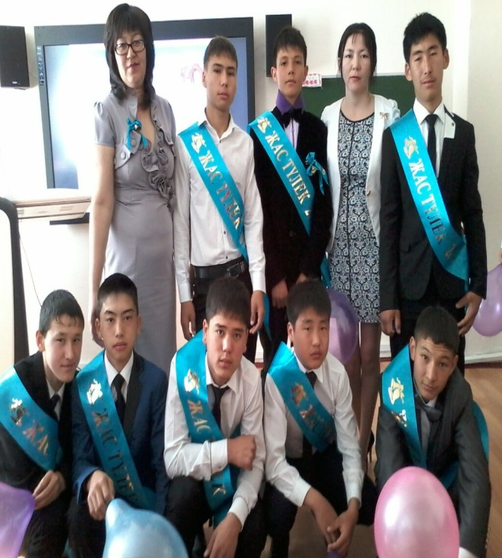
“Балқаш қаласы жалпы білім беретін типтік мектеп-интернат” КММ
6 “А” сынып жетекшісі: Ш.Адрейсова
Жалпы мәліметтер
Сынып жетекшінің кәсіби шеберлікті дамыту және шыңдау
Сынып жетекшісінің нәтижеге бағытталған құжаттары
Сынып жетекшісінің жұмыс нәтижесі
Сынып жетекші портфолиосы

Slide 2
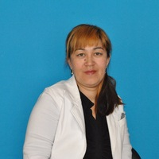

Өзім туралы мәлімет
Туған жылы: 1977 жылы 11-шілде
Ұлты: қазақ
Білімі: жоғары
Бітірген оқу орны: Қар МУ
Мамандығы: ЖБ: 0075552 филолог оқытушы
Қазақ тілі мен әдебиеті пәні мұғалімі
Педогогикалық өтілі: 15жыл 5ай
Осы мектептегі жұмыс өтілі:14 жыл
Сынып жетекшілік өтілі: 10 жыл

Slide 3

Педагогикалық ұстанымым
Қазіргі заман талабына сай білімді, тарихын білетін әрі құрметтейтін ,Отанын сүйетін, иманды адамгершілігі мол, жат іс-әрекеттен аулақ, өзіне сын көзбен қарай алатын, патриот Азамат тәрбиелеу.

Slide 4
Бейімдік оқытудың тұжырымдамлық негіздері
Қарағанды қаласы 2006 жыл №072ИКР-12-5КАР
Қазақстан Республикасы білім ұйымдарында Тәрбиенің кешенді бағдарламасын жүзеге асыру
Алматы қаласы 2004 жыл №060192
Білім жетілдіру курсттары
Қ Р білім беру жүйесін модернизациялау
2012 жыл №0302797
Критериалды бағалау технологиясы
2014 жыл Қарағанды қаласы № 000321

Slide 5
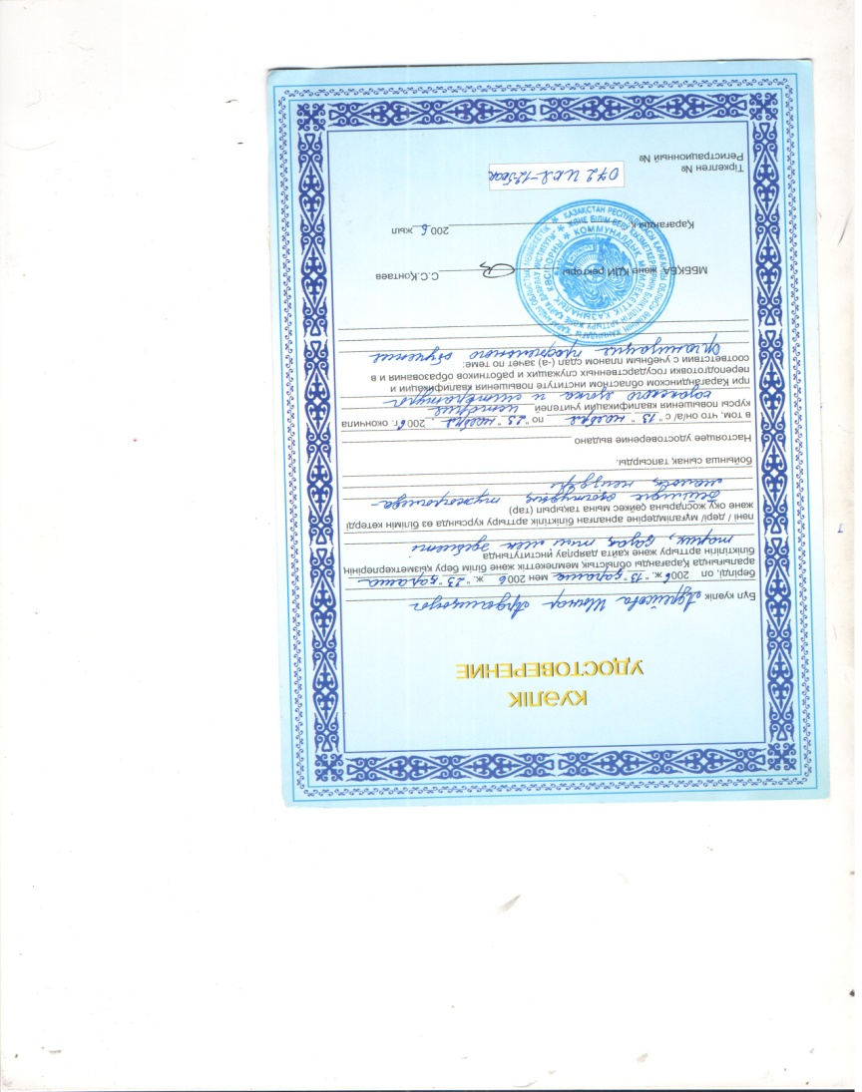
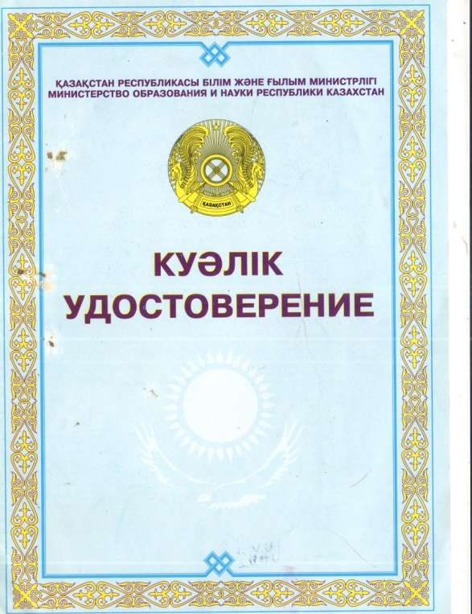
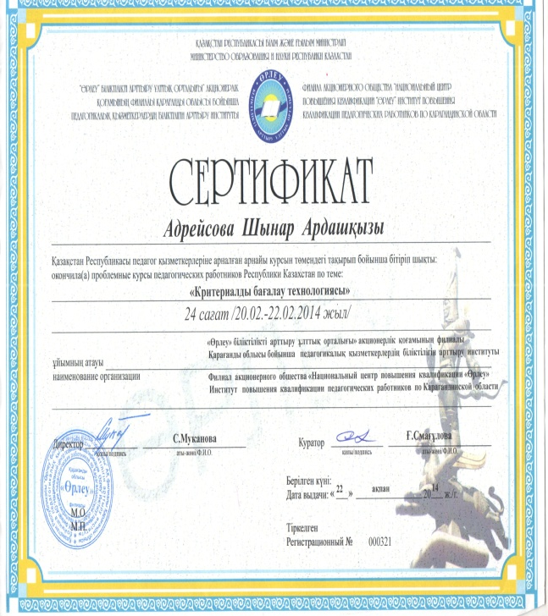
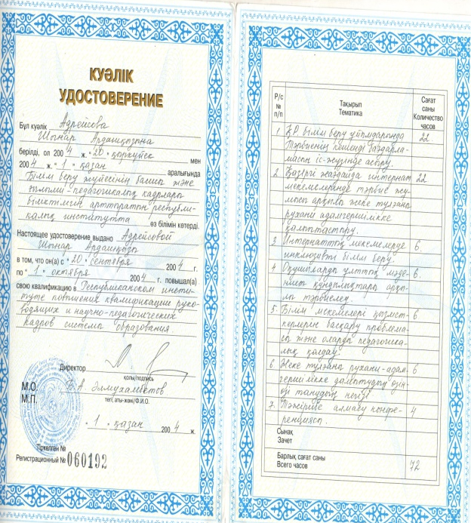
Білім жетілдіру курсттары

Slide 6
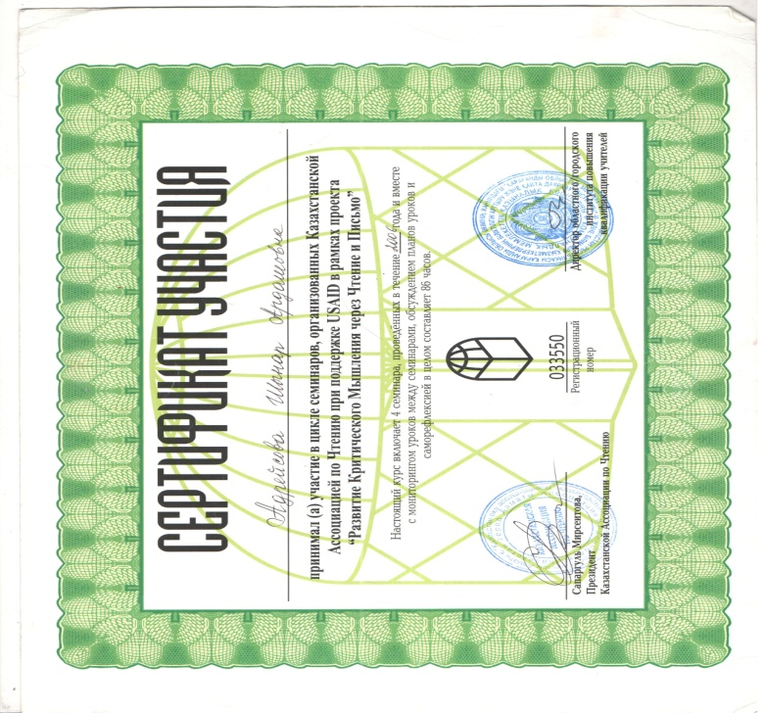
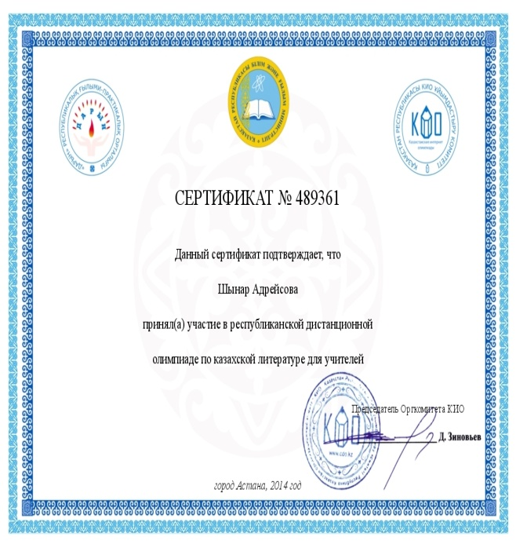

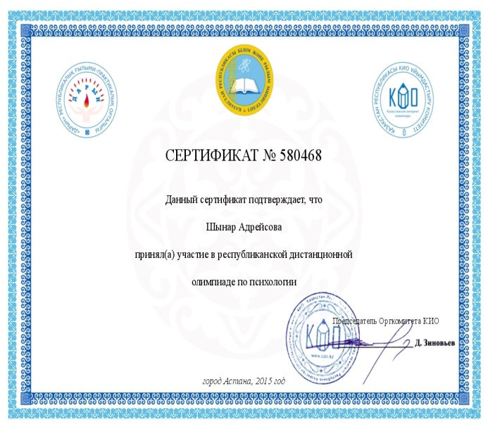
Мұғалімнің жетістігі

Slide 7
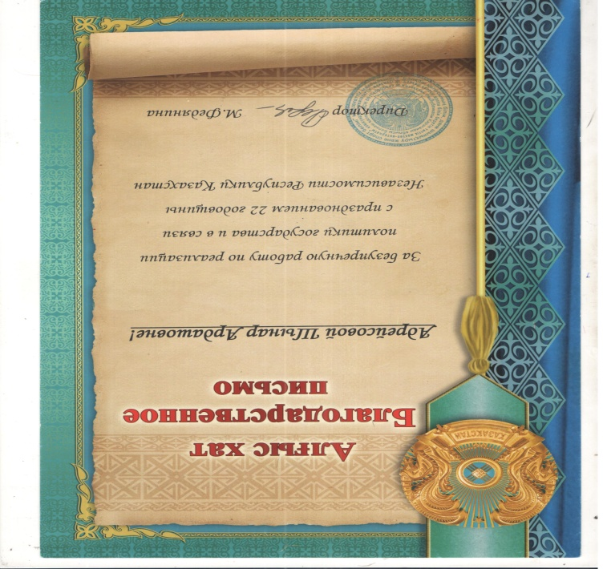
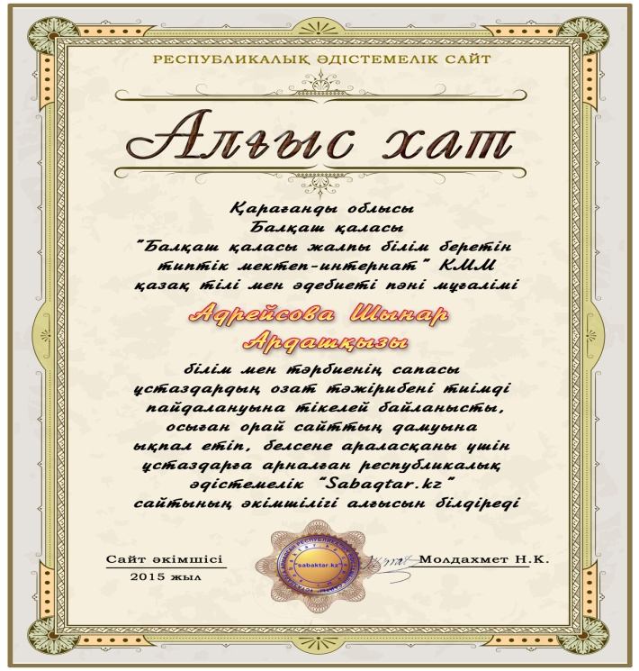
Мұғалімнің жетістігі

Slide 8

Баспа беттерінен
«Геометриялық көпбұрыштардың ұлттық қолөнерде қолданылуы» Жұмысты орындаған: 7 «А» сынып оқушысы: Бекмұратова Таңшолпан Жетекші : Баянбаева Айгүл Нұрғалиқызы. | 2013-03-14 14:09:40 | СкачатьСмотреть
Нәтиже сабақ Адрейсова Шынар Ардашқызы | 2013-03-14 14:06:29 | СкачатьСмотреть
Ustaz kz
Сұратқан хан ақымақ па,сұраған сен ақымақ па?
shynar-529ef3f9c1a0a.ppt
Размер файлов:
504.00 kB
Мерзімі:
04 Желтоқсан 2013
Жүктеп алынды:

Slide 9

Баспа беттерінен
http://bilimdiler.kz
28-06-2014, 03:20 Кел, ойнайық. Нәтиже сабақ /Ұлттық ойындар бойынша/
Балқаш қаласы жалпы білім беретін типтік мектеп - интернат КММ Адрейсова Шынар Ардашқызы
Ustaz kz
«Балқаш қаласы жалпы білім беретін типтік мектеп-интернаты» КММ
«Күз аруы «Өткізген: қазақ тілі мен әдебиеті пәні мұғалімі Адрейсова Шынар Ардашқызы
Notes:
т

Slide 10
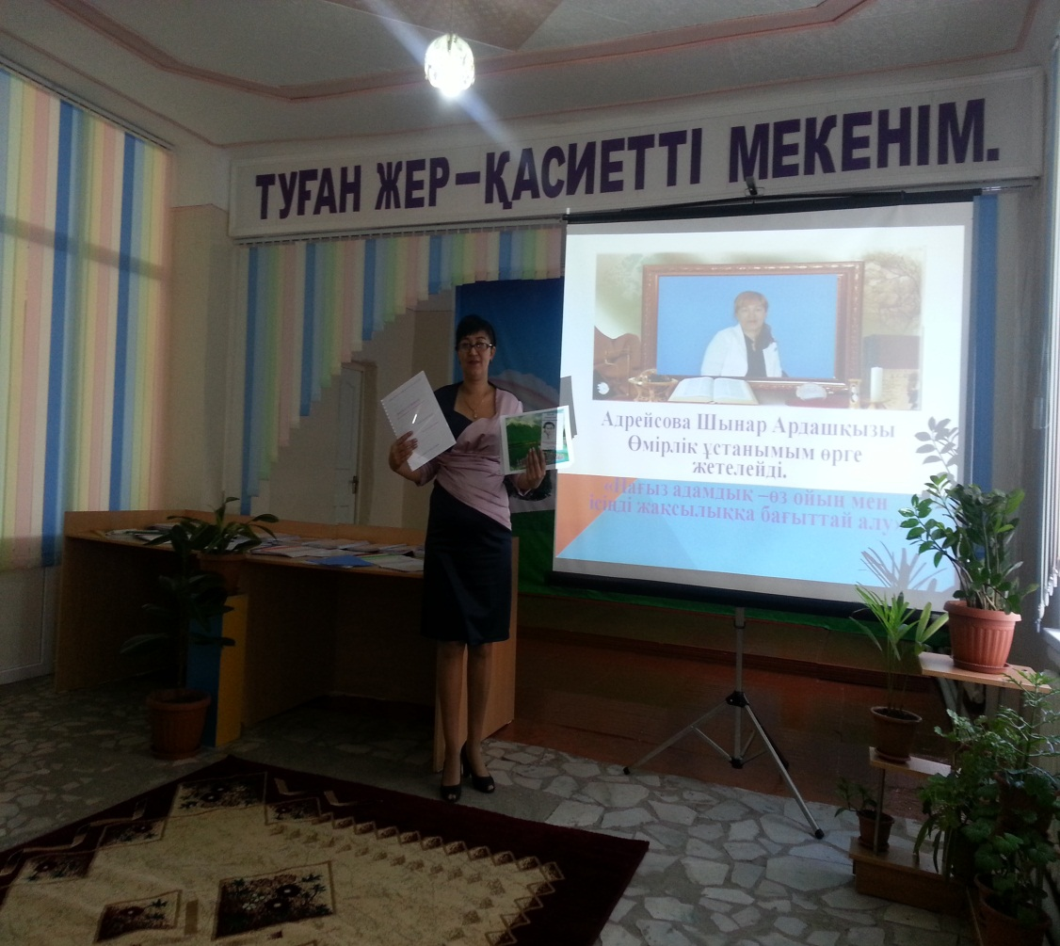

Slide 11
Тақырыптары | Қашан
Озық іс –тәжірибені тарату Мектеп күні | 2013ж

Slide 15


